Slide 1
L’ESQUELET HUMÀ
Cris Pallàs
Escola Les Muralles

Slide 2
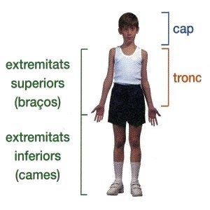
LES PARTS DE L’ESQUELET HUMÀ

Slide 3
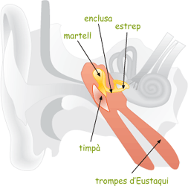
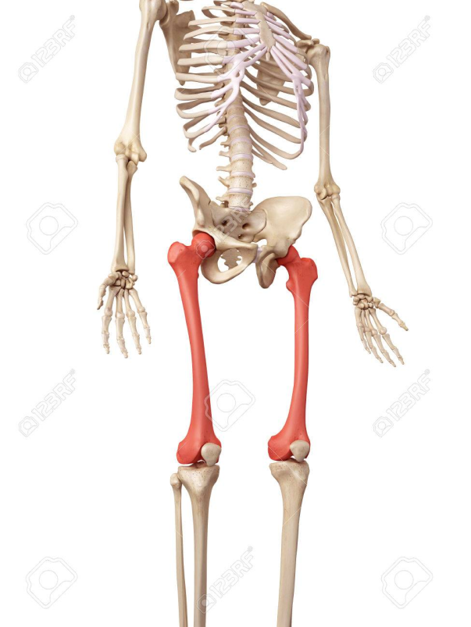
curiositats
Un adult té entre 206/208 ossos al seu cos.
L’os més llarg és el FÈMUR i el més petit és l’ESTREP, dins l’orella.

Slide 4
LES PARTS DEL NOSTRE COS
El nostre cos es divideix en :

Slide 5
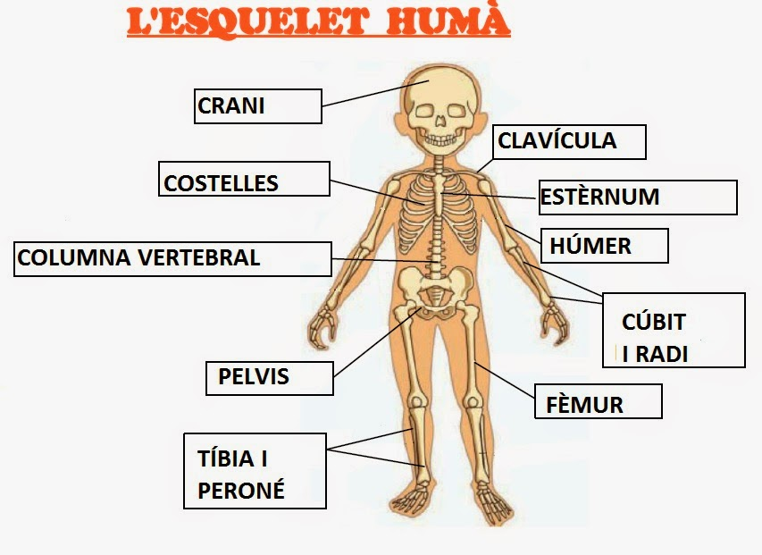

Slide 6
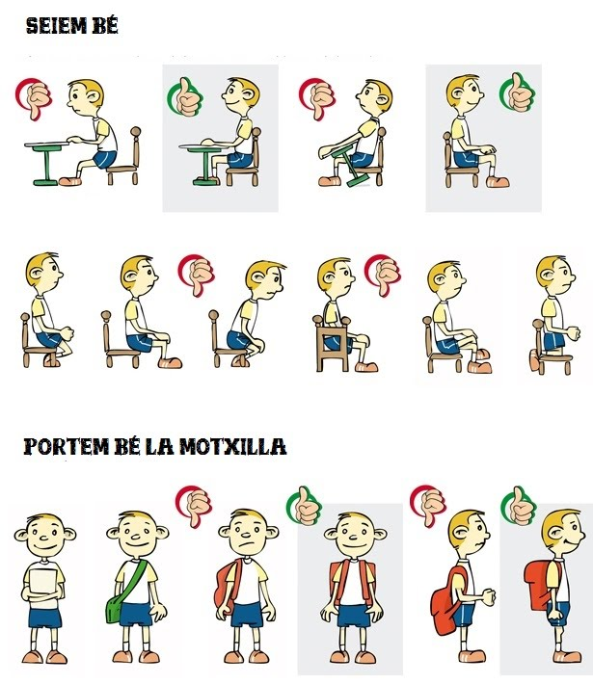
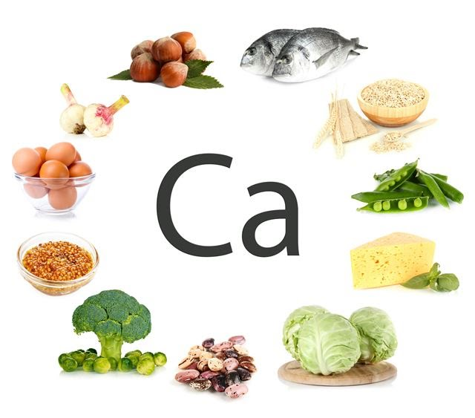
COM TENIR CURA DEL NOSTRE ESQUELET

